Slide 1



POR PURA LOGICA
Andrea Bocelli
Paula Pausini
José Luis

Slide 2

La lógica es una ciencia formal que estudia los principios de la demostración e inferencia válida. La palabra deriva del griego antiguo λογική (logike), que significa «dotado de razón, intelectual, dialéctico, argumentativo», que a su vez viene de λόγος (logos), «palabra pensamiento idea, argumento, razón o principio».
Así como el objeto de estudio tradicional de la química es la materia, y el de la biología la vida, el de la lógica es la inferencia. La inferencia es el proceso por el cual se derivan conclusiones a partir de premisas. La lógica investiga los principios por los cuales algunas inferencias son aceptables, y otras no. Cuando una inferencia es aceptable, lo es por su estructura lógica, y no por el contenido específico del argumento o el lenguaje utilizado. Por esta razón la lógica se considera una ciencia formal, como la matemática, en vez de una ciencia empírica.
La lógica tradicionalmente se consideró una rama de la filosofía. Pero desde finales del siglo XIX, su formalización simbólica ha demostrado una íntima relación con las matemáticas, y dio lugar a la lógica matemática. En el siglo XX la lógica ha pasado a ser principalmente la lógica simbólica, un cálculo definido por símbolos y reglas de inferencia, lo que ha permitido su aplicación a la informática. Hasta el siglo XIX, la lógica aristotélica y estoica mantuvieron siempre una relación con los argumentos formulados en lenguaje natural. Por eso aunque eran formales, no eran formalistas.
Hoy esa relación se trata bajo un punto de vista completamente diferente. La formalización estricta ha mostrado las limitaciones de la lógica tradicional o aristotélica, que hoy se interpreta como una parte pequeña de la lógica de clases.

Slide 3

Si todos los derechos son reservados, ¿son todos los zurdos muy habladores?

Slide 4

Tu lógica me sorprende... tu ignorancia me ofende... pero tu cariño te redime...

Slide 5
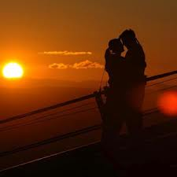
¿Por qué cuando una oveja se moja no encoje y los jersey sí?

Slide 6

La lógica es el punto en que la logia y estrategia se encuentran en armonía

Slide 7

Es mejor saber lo que se sabe, a saber que no se sabe lo que no se sabe.

Slide 8
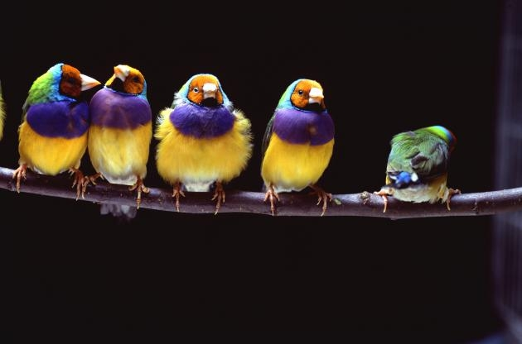
Todos nos conocemos de una u otra manera, alguien que tú conoces conoce a muchos que tú no conoces y de igual forma tú conoces a muchos que los que tú conoces no conocen y así sucesivamente.

Slide 9

La lógica es la explicación argumentada de lo evidente.

Slide 10

¿Todo es lógico? o ¿La lógica es el todo?

Slide 11

La lógica es la asesina de la pasión.

Slide 12
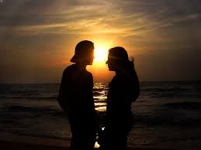
¿Por qué "separado" se escribe todo junto y "todo junto" se escribe separado?

Slide 13

Según la lógica todo tiene un porqué, bueno sería tener siempre la respuesta a éste.

Slide 14
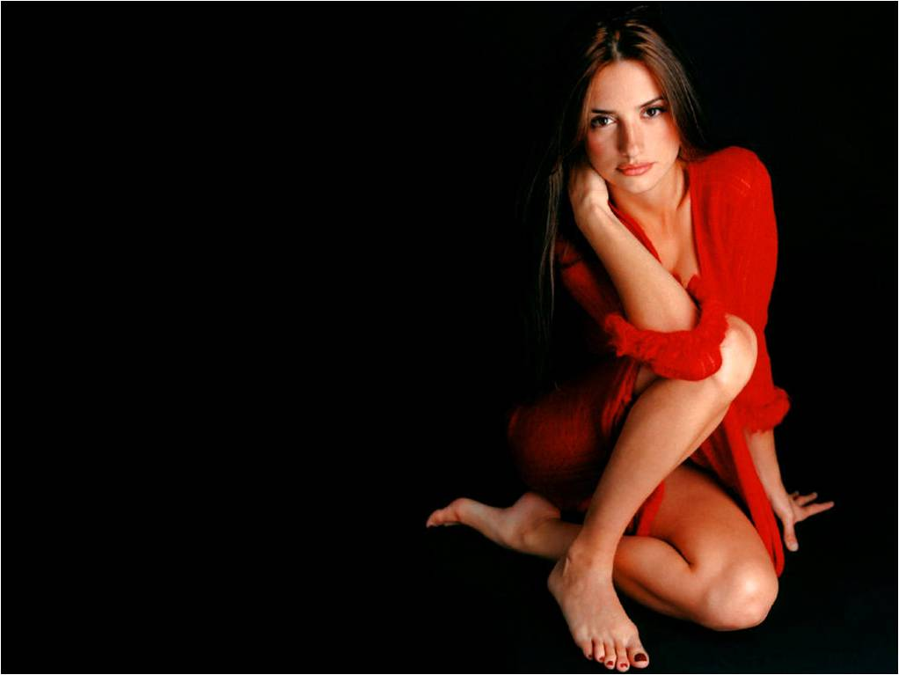
¿Que es la lógica? lógicamente lógica no le des mas vueltas, no tiene sentido lógicamente

Slide 15

Lógicamente 1 + 1
no siempre es una suma...

Slide 16
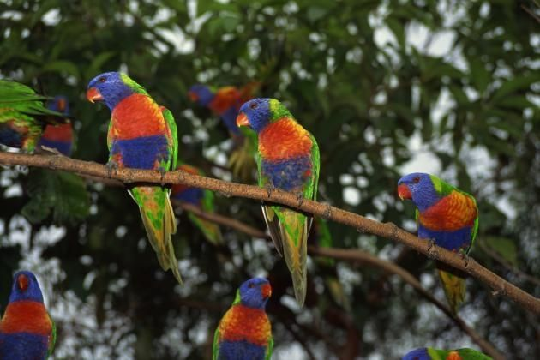
La lógica es buena para razonar, pero mala para convivir.

Slide 17

El mal seguirá siendo el mal aunque todo el mundo lo practique... el bien seguirá siendo el bien aunque nadie lo haga

Slide 18

Siempre que pasa igual, ocurre lo mismo

Slide 19

La lógica es el punto en que la logia y estrategia se encuentran en armonía

Slide 20

Hay dos tipos de gente en este mundo: los que me ignoran y los que me conocen.

Slide 21

La lógica se carga los chistes.
No la busques...

Slide 22

La razón cambia de dueño,
pero no de camino

Slide 23

La lógica es la razón de cada uno

Slide 24

Que tengas un buen día
Lleno de lógica
un fuerte abrazo!
José Luis

Slide 25



Accede a la sección que desees desde aquí:
Propia Creación
De la Red
Dedicatorias | Fechas Especiales | Graciosos
Historia y Arte | Lugares | Musicales
Naturaleza y Ciencias | Política | Reflexión
Religiosos | Románticos | Salud
Dedicatorias | Fechas Especiales | Graciosos
Historia y Arte | Lugares | Musicales
Naturaleza y Ciencias | Política | Reflexión
Religiosos | Románticos | Salud
Si deseas recibir pps periódicamente en tu correo electrónico subscríbete aquí:

